Slide 1
Pengantar Kecerdasan buatan PLANNING

Slide 2
teknik penyelesaian masalah AI
Searching
Reasoning
Planning
Learning

Slide 3
Outline
Apa itu Planning?
Dunia Balok
Goal-Stack-Planning (GSP)
Constraint Posting (CP)
Kesimpulan

Slide 4
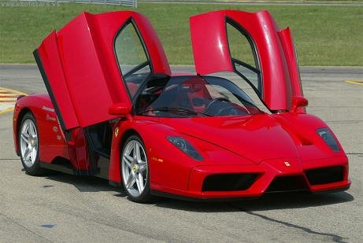

Slide 5
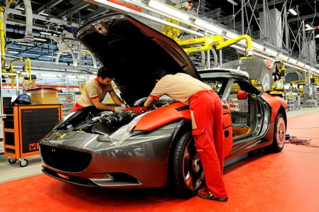

Slide 6
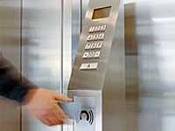
Input: User ID & Destination
Tap ID Card sebelum masuk Lift

Slide 7
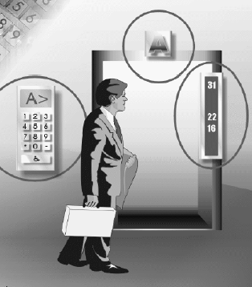
ECS (Elevator Control System )
Rockefeller Ctr (NY)
Petronas (KL)
Kebutuhan users:
- Kapasitas ruang
- Konflik antar pengguna
- Attended travel
- Non-stop travel
- VIP services
- Access restrictions
Dinamis
Di luar elevator.
User memasukan ID dan tujuan.

Slide 8
Apa itu Planning?
Pada Oxford Advanced Learner’s, Plan berarti:
Ide atau metode yang telah dipikirkan secara detail sebelum menyelesaikan suatu pekerjaan. Misalnya, ide atau metode untuk mengalahkan tim lawan dalam suatu pertandingan sepak bola.
Diagram atau peta detail tentang bagian-bagian penting suatu kota, gedung, mesin dan sebagainya.
Cara penyusunan suatu benda. Misalnya, susunan tempat duduk.
Penyusunan keuangan sehingga seseorang bisa mendapatkan keuntungan. Misalnya, pensiun, rencana investasi, dan sebagainya.

Slide 9
Apa itu Planning?
Planning = action or process of making plans for something (aksi atau proses membuat plans untuk sesuatu).
Plan = rencana
Planning = perencanaan

Slide 10
Dalam AI, Planning =
Suatu metode penyelesaian masalah dengan cara memecah masalah
ke dalam sub-sub masalah yang lebih kecil,
menyelesaikan sub-sub masalah satu demi satu,
kemudian menggabungkan solusi-solusi dari sub-sub masalah tersebut menjadi sebuah solusi lengkap
dengan tetap mengingat dan menangani interaksi yang terdapat pada sub-sub masalah tersebut.

Slide 11
Dunia Balok
Memiliki sebuah permukaan datar tempat menyimpan balok, umumnya disebut dengan meja.
Memiliki sejumlah balok kotak yang berukuran sama.
Memiliki sebuah lengan robot yang dapat memanipulasi balok.

Slide 12
Bisa Didekomposisi?

Slide 13
B
A
C
A
B
C
D
G
F
D
E
F
E
H
G
H

Slide 14
Real Problems
Manufacture: Automotive, Electronics, ...
Elevator Control System
Optimasi energi dan kepentingan semua pengguna
Tour guide
Bagaimana membuat rencana perjalanan yang paling menyenangkan sesuai budget?
Course Strategy
Bagaimana strategi pengambilan MK sehingga mahasiswa bisa lulus <= 3,5 tahun dengan IPK >= 3,5

Slide 15
Pendefinisian kondisi balok
ONTABLE(A): Balok A berada di permukaan meja
CLEAR(A): Tidak ada balok yang sedang menempel di atas balok A
ON(A,B): Balok A menempel di atas balok B
∀x ONTABLE(x) → ¬HOLDING(x) ∧ [¬∃y ON(x,y)]
∀x CLEAR(x) → ¬∃y ON(y,x)
∀x [∃y ON(x,y)] → ¬HOLDING(x) ∧ ¬HOLDING(y) ∧ ¬ON(y,x) ∧ [¬∃z ON(x,z) ∨ ON(y,z)]

Slide 16
Kondisi lengan robot
HOLDING(A): Lengan robot sedang memegang balok A
ARMEMPTY: Lengan robot tidak sedang memegang balok
∃x HOLDING(x) → ¬ARMEMPTY ∧ ¬ONTABLE(x) ∧ [¬∃y ON(x,y) ∨ ON(y,x)]
ARMEMPTY → ¬∃x HOLDING(x)

Slide 17
Representasi state dengan FOL
ONTABLE(A) ∧
CLEAR(A) ∧
ARMEMPTY
ONTABLE(A) ∧
ON(B,A) ∧
CLEAR(B) ∧
HOLDING(C) ∧
CLEAR(C)
C
B
A
A
[1]
[2]

Slide 18
Operator untuk Lengan Robot
Operator | Hal yang dilakukan
STACK(A,B) | Meletakkan balok A di atas balok B
UNSTACK(A,B) | Mengangkat balok A yang menempel di atas balok B
PICKUP(A) | Mengangkat balok A dari permukaan meja
PUTDOWN(A) | Meletakkan balok A di permukaan meja

Slide 19
STACK(x,y)
P : CLEAR(y) ∧ HOLDING(x)
A : ON(x,y) ∧ ARMEMPTY
D : HOLDING(x) ∧ CLEAR(y)
UNSTACK(x,y)
P : ON(x,y) ∧ CLEAR(x) ∧ ARMEMPTY
A : HOLDING(x) ∧ CLEAR(y)
D : ON(x,y) ∧ ARMEMPTY
PICKUP(x)
P : ONTABLE(x) ∧ CLEAR(x) ∧ ARMEMPTY
A : HOLDING(x)
D : ONTABLE(x) ∧ ARMEMPTY
PUTDOWN(x)
P : HOLDING(x)
A : ONTABLE(x) ∧ ARMEMPTY
D : HOLDING(x)
Daftar-PAD
Keterangan:
P : Precondition
A : Add
D : Delete

Slide 20
Komponen GSP
Stack: tumpukan untuk menampung states
Current-state: kondisi saat ini
Daftar-PAD: satu set operator
Queue: antrian untuk menampung solusi

Slide 21
Masalah-1

Slide 22
Blind Search? BFS / DFS /…

Slide 23
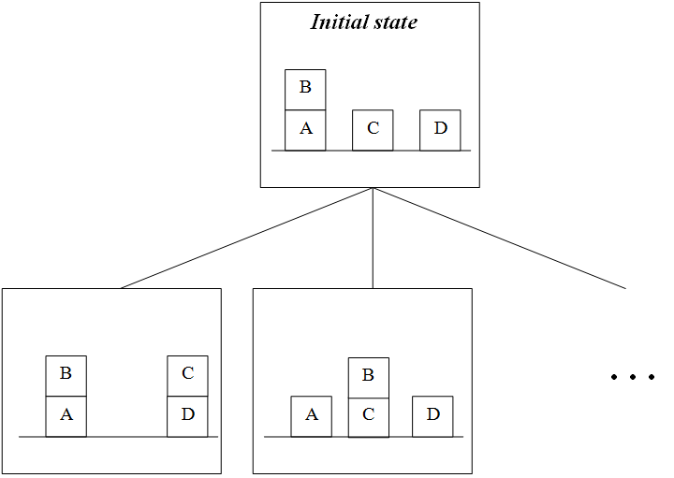
BFS
Kecepatan dan memory?

Slide 24
Heuristic Search? Hill Climbing, A*..

Slide 25
Bagaimana dengan GSP?

Slide 26
Stack
ON(C,A) ∧ ON(B,D) ∧ ONTABLE(A) ∧ ONTABLE(D)
ON(B,A) ∧ ONTABLE(A) ∧ ONTABLE(C) ∧ ONTABLE(D) ∧ ARMEMPTY
ONTABLE(A) ∧ ONTABLE(C) ∧ ONTABLE(D) ∧ HOLDING(B)
ONTABLE(A) ∧ ONTABLE(C) ∧ ONTABLE(D) ∧ ON(B,D) ∧ ARMEMPTY
ONTABLE(A) ∧ ONTABLE(D) ∧ ON(B,D) ∧ HOLDING(C)
ONTABLE(A) ∧ ONTABLE(D) ∧ ON(B,D) ∧ ON(C,A)
ON(B,A)
CLEAR(D)
Current State
Current State
Current State
Current State
CLEAR(B)
Current State
ONTABLE(C)
HOLDING(B)
CLEAR(C)
ARMEMPTY
CLEAR(D) ∧ HOLDING(B)
ON(B,A) ∧ CLEAR(B) ∧ ARMEMPTY
ARMEMPTY
STACK(B,D)
CLEAR(A)
Sama → Selesai
UNSTACK(B,A)
ONTABLE(C) ∧ CLEAR(C) ∧ ARMEMPTY
PICKUP(C)
HOLDING(C)
CLEAR(A) ∧ HOLDING(C)
ON(C,A)
STACK(C,A)
ON(B,D)
STACK(x,y)
P : CLEAR(y) ∧ HOLDING(x)
A : ON(x,y) ∧ ARMEMPTY
D : HOLDING(x) ∧ CLEAR(y)
UNSTACK(x,y)
P : ON(x,y) ∧ CLEAR(x) ∧ ARMEMPTY
A : HOLDING(x) ∧ CLEAR(y)
D : ON(x,y) ∧ ARMEMPTY
PICKUP(x)
P : ONTABLE(x) ∧ CLEAR(x) ∧ ARMEMPTY
A : HOLDING(x)
D : ONTABLE(x) ∧ ARMEMPTY
PUTDOWN(x)
P : HOLDING(x)
A : ONTABLE(x) ∧ ARMEMPTY
D : HOLDING(x)
Queue
1. UNSTACK(B,A)
2. STACK(B,D)
3. PICKUP(C)
4. STACK(C,A)

Slide 27
Rencana Penyelesaian

Slide 28
Masalah-2

Slide 29
Isi Stack pada langkah ke-1
ON(A,B)
ON(B,C)
ON(A,B) ∧ ON(B,C)
ON(B,C)
ON(A,B)
ON(A,B) ∧ ON(B,C)
Urutan isi stack Kemungkinan 1
Urutan isi stack Kemungkinan 2

Slide 30
ON(A,B)
ON(B,C)
ON(A,B) ∧ ON(B,C)
UNSTACK(C,A)
PUTDOWN(C)
PICKUP(A)
STACK(A,B)
UNSTACK(A,B)
PUTDOWN(A)
PICKUP(B)
STACK(B,C)
PICKUP(A)
STACK(A,B)
Urutan isi stack Kemungkinan 1
Rencana yang Tidak Optimal

Slide 31
ON(B,C)
ON(A,B)
ON(A,B) ∧ ON(B,C)
UNSTACK(C,A)
PUTDOWN(C)
PICKUP(B)
STACK(B,C)
PICKUP(A)
STACK(A,B)
Urutan isi stack Kemungkinan 2
Rencana yang Optimal

Slide 32
Masalah pada GSP
GSP bisa menemui jalan buntu yang tidak disadari karena seluruh langkah yang dibangkitkan akan tetap dipakai.
Ada langkah yang membatalkan langkah lainnya
STACK(x,y) dibatalkan oleh UNSTACK(x,y)
PICKUP(x) dibatalkan oleh PUTDOWN(x)

Slide 33
Diskusi
Bagaimana mengetahui urutan isi stack yang tepat?
Bisakah dibuat prosedur tertentu?
Bagaimana menangani kelemahan GSP?
Untuk kasus 1000 balok?

Slide 34
Algoritma GSP

Slide 35
Constraint Posting (CP)
GSP → sekuensial / linier
CP → paralel (non-linear-planning)
Pada kebanyakan masalah, sub-sub masalah perlu dikerjakan secara simultan.
Tiga langkah CP:
menganalisa operator-operator (secara bertahap)
mengurutkan operator-operator (secara parsial)
membuat variabel antar operator

Slide 36
Fungsi Pemandu
Step-addition: Membuat langkah baru.
Promotion: Menempatkan suatu langkah sebelum langkah lainnya pada rencana penyelesaian akhir.
Declobering: Menempatkan sebuah langkah s2 (mungkin baru) di antara dua langkah yang sudah ada, s1 dan s3, mengembalikan prekondisi dari s3 yang dihilangkan (atau di-clobber) oleh s1.
Simple-Establishment: Menetapkan sebuah nilai ke dalam sebuah variabel, dalam rangka memastikan precondition untuk beberapa langkah.
Separation: Mencegah penetapan suatu nilai ke dalam suatu variabel.

Slide 37
Masalah-2

Slide 38
Goal
ON(A,B) dan ON(B,C)
ON(A,B) dapat dicapai dengan STACK(A,B)
ON(B,C) dapat dicapai dengan STACK(B,C)

Slide 39
UNSTACK(C,A)
PUTDOWN(C)
PICKUP(B)
STACK(B,C)
PICKUP(A)
STACK(A,B)

Slide 40
Algoritma CP

Slide 41
Kesimpulan
Planning → untuk masalah yang dapat didekomposisi.
Teknik ini bisa menyelesaikan masalah besar yang tidak bisa ditangani oleh teknik searching.
Goal Stack Planning (GSP) adalah metode planning yang paling sederhana yang hanya menggunakan satu stack untuk memanipulasi kondisi sampai ditemukan solusi.
GSP bisa menghasilkan solusi yang tidak efisien.
GSP sangat sensitif terhadap urutan pemasukan kondisi ke dalam stack.

Slide 42
Kesimpulan
Constraint Posting (CP) bisa menemukan solusi yang lebih efisien dibandingkan solusi yang dihasilkan oleh GSP.
CP agak sulit diimplementasikan karena banyaknya kondisi yang harus dicek sebelum suatu fungsi pemandu diaplikasikan.

Slide 43
Daftar Pustaka
[SUY07] Suyanto. 2007. Artificial Intelligence: Searching, Reasoning, Planning and Learning. Informatika, Bandung Indonesia. ISBN: 979-1153-05-1.
[RUS95] Russel, Stuart and Norvig, Peter. 1995. Artificial Intelligence: A Modern Approach. Prentice Hall International, Inc.

